Slide 1
Исполнение национальных проектов в Крапивинском муниципальном округе
за 2021 год и планы на 2022 год

Slide 2
Реализация национальных проектов

Slide 3
Реализация национальных проектов
Указ Президента России от 21.07.2020 № 474 «О национальных целях развития РФ на период до 2030 года»,
5 национальных целей развития РФ:
а) сохранение населения, здоровье и благополучие людей
б) возможности для самореализации и развития талантов
в) комфортная и безопасная среда для жизни
г) достойный, эффективный труд и успешное предпринимательство;
д) цифровая трансформация

Slide 4
Реализация национальных проектов
Российская федерация:
13 национальных проектов,
68 региональных проектов
Кемеровская область –Кузбасс:
11 национальных проектов - 50 региональных проектов
Крапивинский муниципальный округ:
8 национальных проектов
21 региональный проект

Slide 5
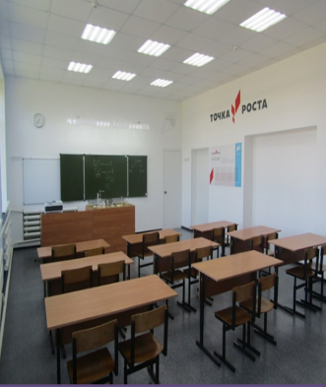
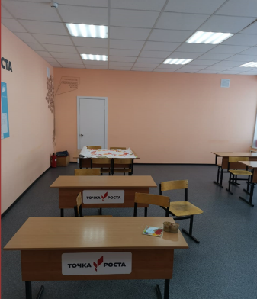
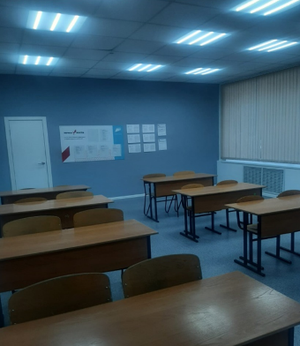
«Образование»
Открыты пять центров «Точка роста»
Барачатская школа
Красноключинская школа
Тарадановская школа

Slide 6
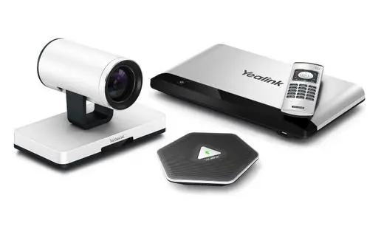
«Образование»
Крапивинская школа
Комплекты мультимедийного оборудования:
6 телевизоров
смарт – камеры
38 ноутбуков

Slide 7
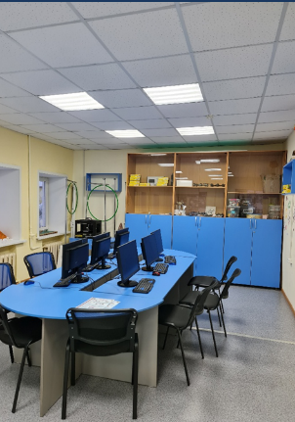
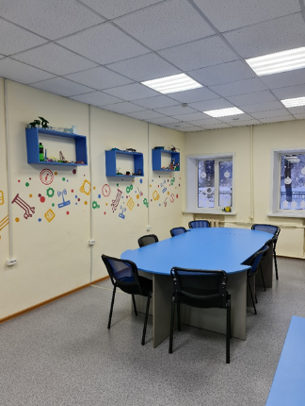
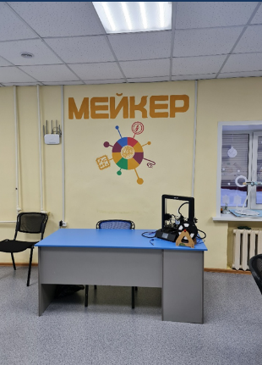
«Образование»
«3D – моделирование»
Крапивинский детский дом творчества

Slide 8
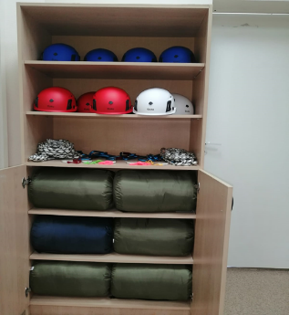
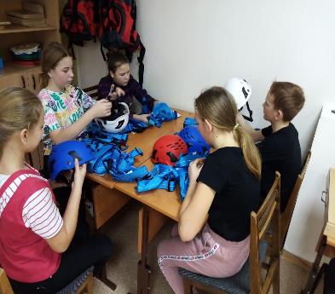
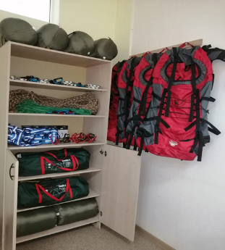
«Образование»
«Спортивный туризм»
Борисовская школа

Slide 9
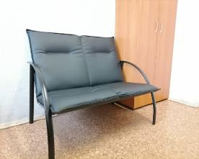
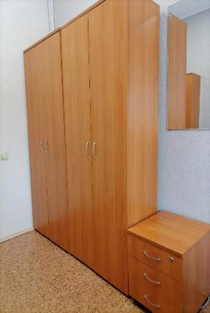
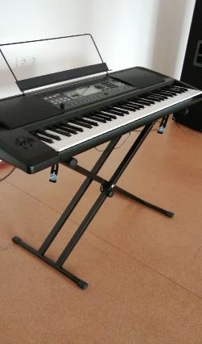
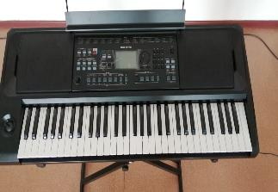
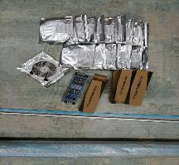
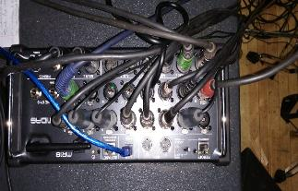
«Культура»
Освоено 212 тыс. руб.:
МБУ «Крапивинский краеведческий музей»
МБУК «Клубная система Крапивинского округа
Стало
Музей
Барачатский СДК

Slide 10
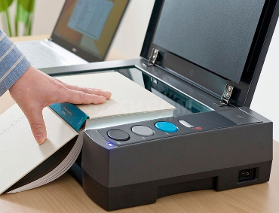
«Культура»
Всего оцифровано 8672 экземпляра (план – 10000)
Электронный каталог книг – 54705 экземпляров
Было
Стало

Slide 11
«Здравоохранение»
развитие системы оказания первичной медико-санитарной помощи
борьба с сердечно-сосудистыми заболеваниями
борьба с онкологическими заболеваниями
развитие детского здравоохранения
обеспечение медицинских организаций системы здравоохранения квалифицированными кадрами
создание единого цифрового контура в здравоохранении на основе ЕГИСЗ
развитие экспорта медицинских услуг

Slide 12
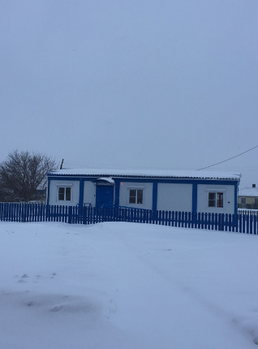
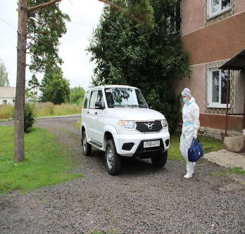
«Здравоохранение»
4 легковых автомобиля
38 автоматизированных рабочих мест
прочее оборудование
вертолетная площадка «Зеленогорская»
модульный ФАП в п. Зеленовский

Slide 13
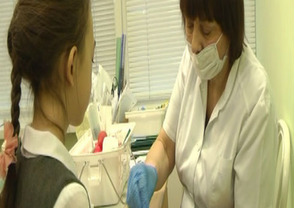
«Здравоохранение»
диспансеризация детей-сирот и детей, попавших в трудную жизненную ситуацию - 91,7%
диспансеризация опекаемых и усыновленных детей - 58,5%
медицинский осмотр несовершеннолетних профилактический -79,1%
диспансеризация определенных групп взрослого населения 1 этап - 44,3%
углубленная диспансеризация определенных групп взрослого населения –76,6%
прибыло 3 врача и 5 среднего медицинского персонала

Slide 14
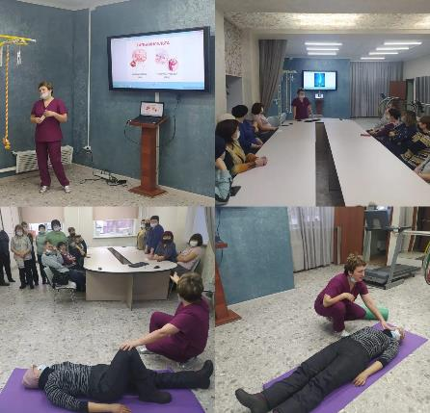
«Демография»
«Разработка и реализация программы системной поддержки и повышения качества жизни граждан старшего поколения»:
увеличение продолжительности здоровой жизни
система долговременного ухода за пожилыми людьми и инвалидами
занятость людей старшего поколения
«Формирование системы мотивации граждан к здоровому образу жизни, включая здоровое питание и отказ от вредных привычек»
Обновление МТБ

Slide 15
«Демография»
«Финансовая поддержка семей при рождении детей» - 48,6 млн. руб. :
ежемесячные выплаты при рождении первого ребенка
ежемесячные выплаты при рождении третьего и последующего ребенка до 3-х лет
меры поддержки многодетным семьям
средства областного материнского капитала

Slide 16
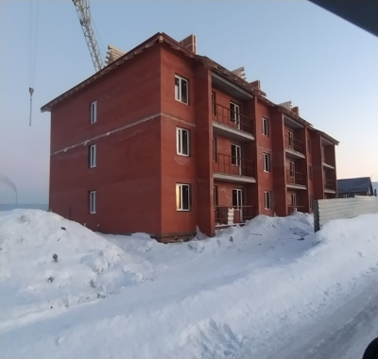
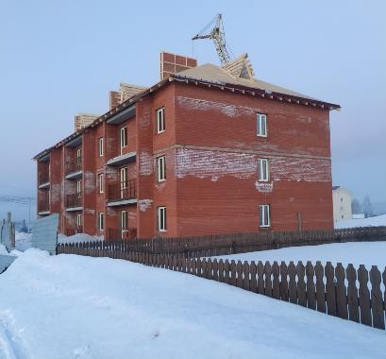
«Жилье и городская среда»
строится 33 квартирный жилой дом в пгт. Крапивинский
ввод жилья 7100 кв.м. (план 7000 кв.м.)

Slide 17
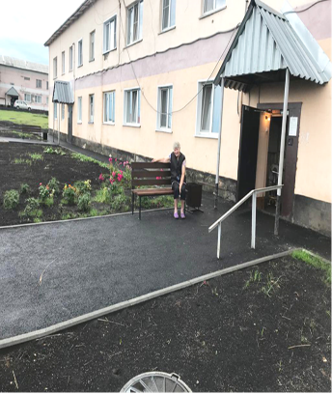
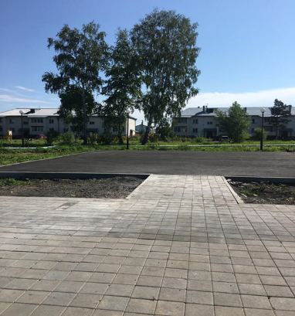
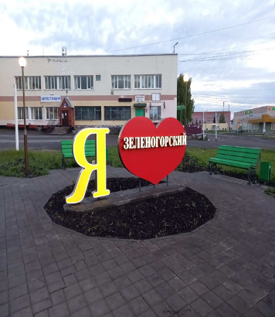
«Жилье и городская среда»
с. Борисово
пгт. Крапивинский
пгт. Зеленогорский

Slide 18
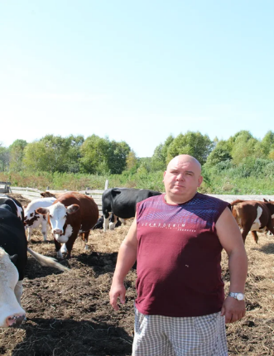
«Малое и среднее предпринимательство и поддержка индивидуальной предпринимательской инициативы»
улучшение условий ведения предпринимательской деятельности
расширение доступа субъектов малого и среднего предпринимательства к финансовым ресурсам, в том числе к льготному финансированию
акселерация субъектов малого и среднего предпринимательства
создание системы поддержки фермеров и развитие сельской кооперации
популяризация предпринимательства

Slide 19
Планы на 2022 год
открытие центра «Точка роста» в Банновской школе
оснащение компьютерным оборудованием пять школ
развитие инженерного мышления детей до 7-ми лет и мультипликационные теле и новостные студии
приобретение оборудования для организации занятий Школы ухода
благоустройство придомовых территорий и массовых мест отдыха
строительство еще 2-х МКД в пгт. Крапивинский
ремонт участка дороги «Крапивино – Панфилово»
обновление материально - технической базы учреждений культуры, искусства и образовательных организаций культуры, пополнение библиотечных и музейных фондов

Slide 20
Спасибо
за внимание!

